Slide 1


Hedefe Özgü PAN-Kanser Terapiler
PAN-TER
Prof. Dr. Mehmet İNAN
İzmir Biyotıp ve Genom Merkezi
15 Ekim 2021

Slide 2




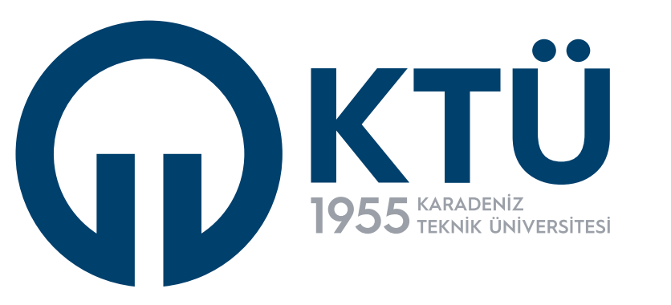



PAN-TER PLATFORMU KÜNYESİ -1
Platform Logosu
TEMA : “Moleküler ve hücresel kökenli biyoteknolojik ilaç geliştirme teknolojilerinde uzmanlaşan bir mükemmellik ağı kurmak ve 4 yeni ilaç ile 1 adet kompanyon tanı kiti geliştirmek”
ARAŞTIRMA PROGRAMI YÖNETİCİSİ KURULUŞ (APYÖK): | İBG – İZMİR BİYOTIP VE GENOM MERKEZİ
APYK İlgili Araştırma Altyapısı : | GTÜ - GEBZE TEKNİK ÜNİVERSİTESİ Merkez Araştırma Laboratuvarı Ar-Ge Merkezi (GTÜ-MAR)
APYK İlgili Araştırma Altyapısı : | KTÜ – KARADENİZ TEKNİK ÜNİVERSİTESİ İlaç ve Farmasötik Teknoloji Uygulama ve Araştırma Merkezi (İLAFAR)
APYK | ABDİ – ABDİ İBRAHİM İLAÇ SAN. ve TİC. A.Ş.
APYK | GENSENTA – GENSENTA İLAÇ SAN. ve TİC. A.Ş.
APYK | NOVAGENİX – NOVAGENİX BİYOANALİTİK İLAÇ ARAŞTIRMA – GELİŞTİRME MERKEZİ SAN. ve TİC. A.Ş.
APYK: İzmir Biyotıp ve Genom Merkezi

Slide 3
















Platform Logosu
PAN-TER PLATFORMU KÜNYESİ - 2
8 Araştırma Projesi ve 1 Toplumsal Etki Projesi
18 Kurum/Kuruluş, 102 Araştırmacı ile
Stratejik İşbirliği Platformu
8’i Danışman/ Hizmet Tedarikçisi olmak üzere 11 Üniversite ve 1 Enstitü (2‘si araştırma üniversitesi),
1’i Danışman/ Hizmet Tedarikçisi olmak üzere 4 Özel Sektör Kuruluşu, ve
2 Kamu Araştırma Merkezi
İnsan Kaynağı Kazanımları
Toplam 105 Araştırmacı
6 Yeni Araştırmacı İstihdamı
19 Bursiyer
Toplam Bütçe: 51.8 Milyon TL
Proje Başlangıç Tarihi: 15.10.2021

Slide 4
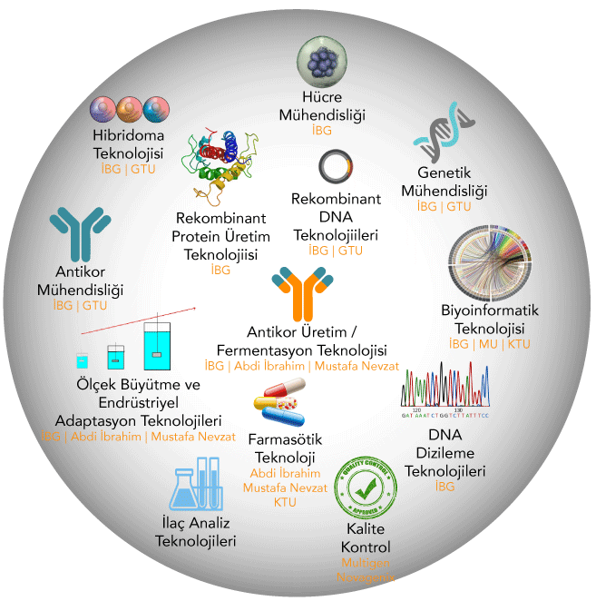
PAN-TER PLATFORMU Araştırma Programı Alanları
Platform Logosu
Gensenta
Gensenta
Gensenta
Novagenix

Slide 5

Ekosistem Yönetimi: Paydaşlar
Platform Logosu
MULTİGEN GENETİK HASTALIKLAR DEĞERLENDİRME MERKEZİ
ADNAN MENDERES ÜNİVERSİTESİ
TINAZTEPE ÜNİVERSİTESİ
GTÜ
MUĞLA SITKI KOÇMAN ÜNİVERSİTESİ
BİRUNİ ÜNİVERSİTESİ
NOVAGENİX
KAROLINSKA ENSTİTÜSÜ
KATÜ
İBG
İBG
İNÖNÜ ÜNİVERSİTESİ
DOKUZ EYLÜL ÜNİVERSİTESİ
KATİP ÇELEBİ ÜNİVERSİTESİ
ABDİ
GENSENTA
İBG
BOĞAZİÇİ ÜNİVERSİTESİ
İBG
Platform Ortakları
İşbirliği Kurulan
Ulusal/Uluslararası Diğer Platformlar/Kurumlar/ Yapılar

Slide 6
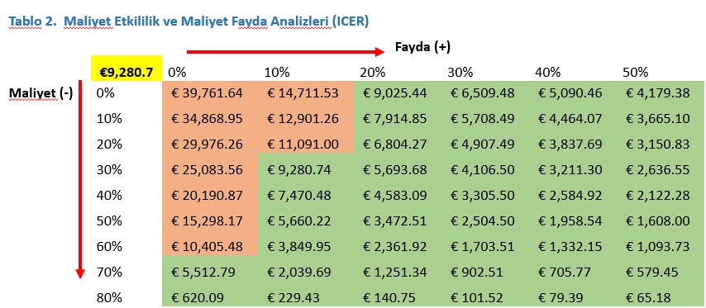
PAN-TER Platformu: Toplumsal Etki Boyutu (Üretilecek İlaçların Maliyet Fayda Analizi)
İP1: Geliştirilecek İlaç / Tedavi Yöntemlerinin Doğrudan Ekonomik Faydasının İncelenmesi
Çalışmalar projenin 2. döneminde başlamış olup devam etmektedir.
İP2: Geliştirilecek İlaç / Tedavi Yöntemlerinin Dolaylı Ekonomik Etkilerinin İncelenmesi
Çalışmalar projenin 5. döneminde başlayacaktır.
İP3: İlaçların Sosyal, Ekolojik ve Kültürel Etkileri
Çalışmalar projenin 5. döneminde başlayacaktır.
Küçük Hücre Dışı Akciğer Kanserlerinde PDL-1 Temelli Yeni Tedaviye ait Maliyet (€ 9280), Türkiye’nin kişi başına düşen milli gelir değerinden (€9909) daha düşüktür. Bu nedenle kabul edilebilir bir maliyettir.
Ayrıca ilaç maliyeti eski tedaviden yüksek bile olsa tedavide en az %20’lik bir fayda artışı ilacın maliyet fayda açısından kabul edilebilir olduğunu göstermektedir.

